Slide 1

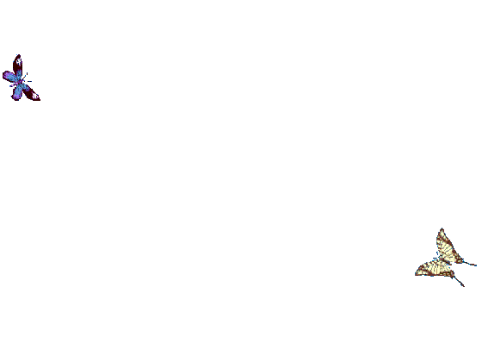
সবাইকে শুভেচ্ছা ও স্বাগতম

Slide 2
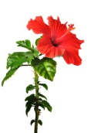

শিক্ষক পরিচিতি
মোঃ শরফুদ্দিন মৃধা
সহকারী শিক্ষক
৪১নং লক্ষীপুর সরকারি প্রাথমিক বিদ্যালয়
মতলব দক্ষিণ, চাঁদপুর।

Slide 3

পাঠ পরিচিতি
শ্রেণিঃ পঞ্চম
বিষয়ঃ বাংলা
অধ্যায়ঃ 1৮, কবিতা- দুই তীরে (৪)

Slide 4


শিখনফল
এই পাঠ শেষে শিক্ষার্থীরা---
শোনা: 1.3.১ নির্দেশনা শুনে পালন করবে।
1.3.3 উপদেশ শুনে পালন করবে।
1.3.6 শুদ্ধ উচ্চারণে প্রশ্ন করতে ও উত্তর দিতে পারবে।
2.1.2 কবিতা শুনে মূলভাব বুঝতে পারবে।
বলা: ১.1.2 যুক্তবর্ণ সহযোগে তৈরি শব্দযুক্ত বাক্য স্পষ্ট ও শুদ্ধভাবে বলতে পারবে।
1.3.3 শুদ্ধ উচ্চারণে প্রশ্ন করতে ও উত্তর দিতে পারবে।
2.1.1 প্রমিত উচ্চারণে ও ছন্দ বজায় রেখে কবিতা আবৃত্তি করতে পারবে।
2.2.1 কবিতা সম্পর্কিত প্রশ্নের উত্তর দিতে পারবে।
2.2.2 কবিতার মূলভাব বলতে পারবে।
2.2.3 প্রমিত উচ্চারণে ও ছন্দ বজায় রেখে সমমানের কবিতা আবৃত্তি করতে পারবে।
2.5.3 সহজ বিষয় বর্ণনা করতে পারবে।
4.1.2 বিভিন্ন বিষয়ে অনুভূতি প্রকাশ করতে পারবে।
পড়া: 1.3.2 পাঠে ব্যবহৃত যুক্তব্যঞ্জন সংবলিত শব্দ যোগে গঠিত বাক্য সাবলীলভাবে পড়তে পারবে।
1.5.1 বিরামচিহ্ন দেখে অর্থযতি ও শ্বাসযতি বজায় রেখে স্তবক সাবলীলভাবে পড়তে পারবে।
2.1.2 পাঠ্যবইয়ের কবিতা পড়ে মূলভাব বুঝতে পারবে।
লেখা: 1.4.3 যুক্তব্যঞ্জন সহযোগে গঠিত নতুন নতুন শব্দ ব্যবহার করে বাক্যে লিখতে পারবে।
2.1.4 পাঠ্যবইয়ের কবিতা লিখতে পারবে।
2.3.12 পাঠসংশ্লিষ্ট প্রশ্নের উত্তর লিখতে পারবে।

Slide 5
পাঠের অনুকুল পরিবেশ সৃষ্টি
এখন আমরা একটি ভিডিও দেখবো

Slide 6
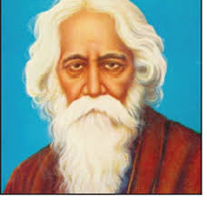
পূর্ব জ্ঞান যাচাই:
কবিতা: দুই তীরে
নদীর ওপার
নদীর এ পার
‘দুই তীরে’ কবিতাটি কে লিখেছেন?
যে কোনো একজন কবিতাটি মুখস্থ বল?
কবিতাটি লিখেছেন: রবীন্দ্রনাথ ঠাকুর।

Slide 7
আমাদের গতক্লাসের বাড়ির কাজ ছিল
‘দুই তীরে’ কবিতাটি বানান শুদ্ধ করে ও বিরামচিহ্ন অনুসরণ করে লিখবে এবং পড়বে। খাতায় প্রথম একবার দেখে এবং একবার না দেখে লিখা।

Slide 8
এখন তোমরা তোমাদের কাজ আমার কাছে জমা দেবে।

Slide 9
আমাদের আজকের পাঠ
কবিতা: দুই তীরে
কবি: রবীন্দ্রনাথ ঠাকুর
নদীর ওপার
নদীর এ পার
পাঠ: 0৪, পাঠ্যাংশ: ১ থেকে ৩নং অনুশলীনী, পৃষ্ঠা: 92

Slide 10
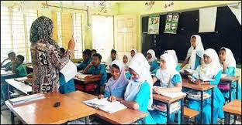
আদর্শ পাঠ
তোমাদের বইয়ের 92 পৃষ্ঠা খোল।

Slide 11
তোমরা তোমাদের বইয়ের 92 পৃষ্ঠা খোল এবং ১নং অনুশীলনী ‘কবিতার মূলভাব জেনে নিই’ পড়।

Slide 12
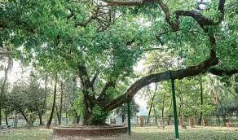
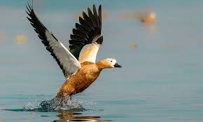
এখন আমরা 2নং অনুশীলনী নিয়ে আলোচনা করবো।
নির্জন
চকাচকি
অর্থ: জনশূণ্য স্থান
অর্থ: হাঁস জাতীয় পাখি

Slide 13
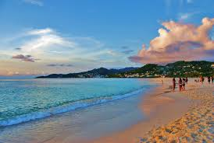
ডিঙি
তট
ছোট নৌকা
অর্থ: নদীর তীরে

Slide 14
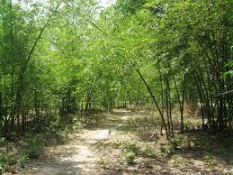
বেণুবন
আচ্ছাদন
আবরণ/ ছাউনি
বাঁশ বাগান

Slide 15
নিচের শব্দগুলো অর্থ লিখ এবং বাক্যে প্রয়োগ দেখাও
প্রদত্ত শব্দ
শব্দার্থ
বাক্যে প্রয়োগ
বেণুবন
বাঁশ বাগান
দুই ধারে তার বেণুবনের শাখায় গলাগলি।
তট
নদীর তীরে
তটে লোকজন বসে আছে।
ছোট নৌকা
ঘাটে ভিড়ানো জেলেদের ডিঙ্গি।
ডিঙি
এখন তোমরা আমার সাথে মিলিয়ে নাও

Slide 16
নিচের শব্দগুলো অর্থ লিখ এবং বাক্যে প্রয়োগ দেখাও
আচ্ছাদন
আবরণ/ ছাউনি
যেথায় গাঁথা ঘনচ্ছায়া, পাতার আচ্ছাদন।
নির্জন
জনশূন্যস্থান
নির্জনে থাকতে অনেকেই পছন্দ করেন।
হাঁস জাতীয় পাখি
শরৎকালে নির্জনে চকাচকিরা ঘর বাঁধে।
চকাচকি
এখন তোমরা আমার সাথে মিলিয়ে নাও

Slide 17
এখন আমরা 3নং অনুশীলনী নিয়ে আলোচনা করবো।
এখন তোমরা আমার সাথে মিলিয়ে নাও
3. ঘরের ভিতরের শব্দগুলো খালি জায়গায় বসিয়ে বাক্য তৈরি করি।
বেণুবন
বেণুবন
নির্জন
ডিঙি
আচ্ছাদন
তটে
নির্জন
ডিঙি
চকাচকিরা
আচ্ছাদন
তটে
চকাচকিরা
ক. এলাকাটি এত ……………… যে গা ছমছম করে।
খ. নদীর ধারে ……………… দল বেঁধে উড়ে বেড়ায়।
গ. গ্রামের ছোট নদীগুলো দিয়ে মানুষ……..…করে পারাপার হয়।
ঘ. নদীর দু ……..…প্রতিবছর মেলা বসে।
ঙ. নদীর তীরে বটগাছটি বর্ষাকালে মানুষ ……..হিসাবে ব্যবহার করে।
চ. নদীর ধারে গজিয়ে ওঠা……..…বাতাসে দুলতে থাকে।

Slide 18
প্রতিদিন একটি শব্দ
আমরা গতক্লাসে শিখেছি--
বেণুবন
বাঁশ বাগান
আমরা আজ একটি নতুন শব্দ শিখবো। প্রত্যেকে ডাইরিতে লিখে নাও।
চকাচকি
হাঁস জাতীয় পাখি

Slide 19
শিক্ষার্থীর সরব পাঠ।

Slide 20
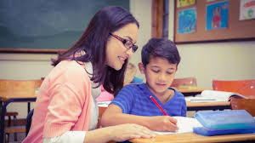
বাড়ির কাজ
আজকের ৩নং অনুশীলনের পুরো কাজটি খাতায় লিখে আনবে।

Slide 21
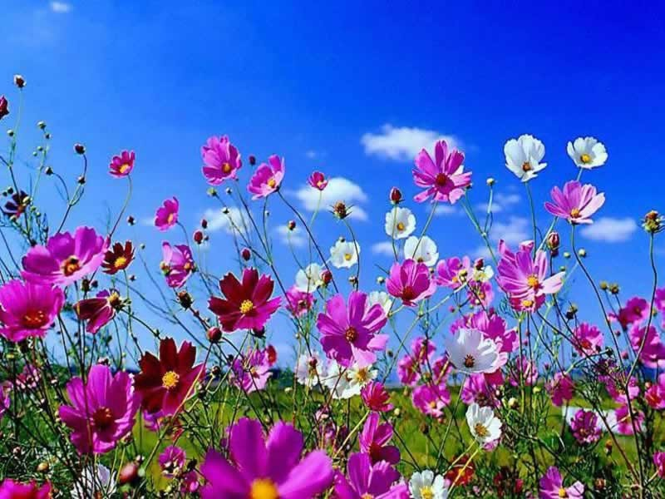
সবাইকে ধন্যবাদ

